Slide 1
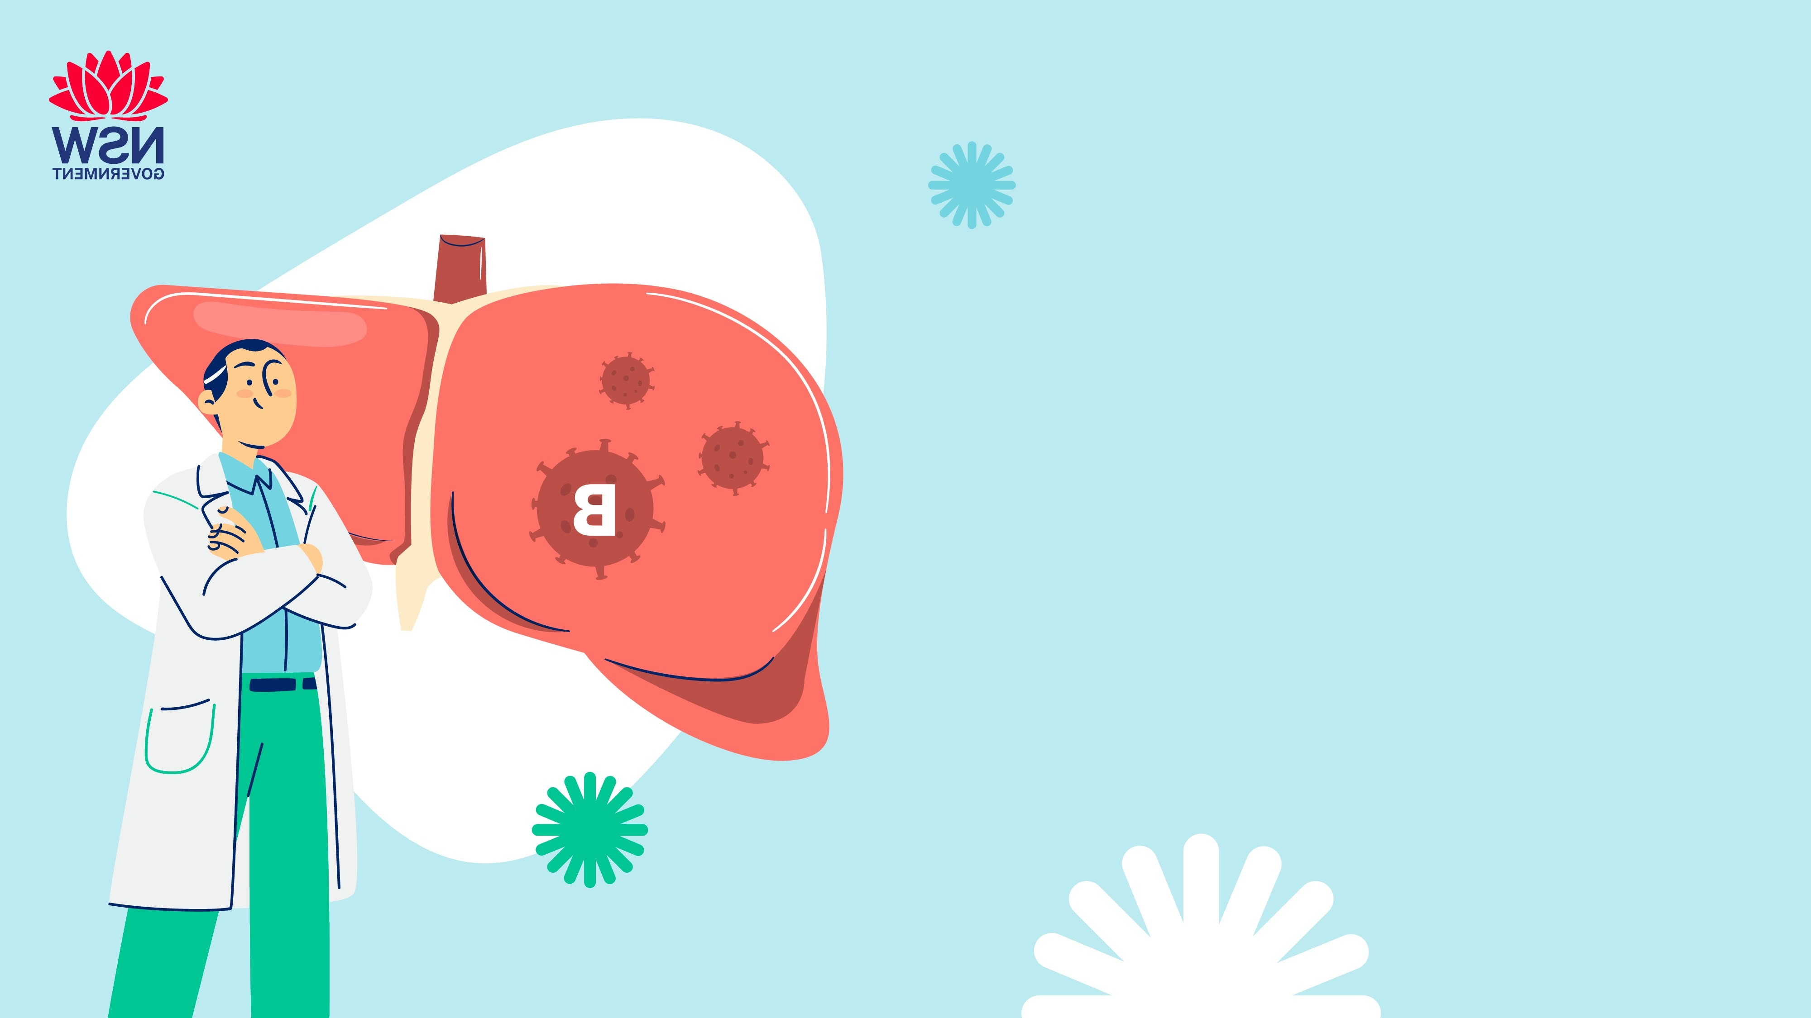


فهمHepatitis B

Slide 2

لماذا يعتبر hepatitis B مهماً؟
يعدhepatitis B مهماً لأنه يمكن أن يؤدي إلى تلف خطير في الكبد وسرطان الكبد إذا ترك بدون علاج.
hepatitis B المزمن شائع في مجتمعاتنا
يمكن أن يؤثر hepatitis B على أي شخص

Slide 3


سنتحدث اليوم عن…
ما تحتاج إلى معرفته عن hepatitis Bمع التركيز على hepatitis Bالمزمن
كيف تتم الإصابة ب hepatitis B والأعراض المحتملة
من الذي يجب أن يقوم بالفحص
أين وكيف يتم إجراء الفحص
الوقاية من hepatitis Bوعلاجه
من الذي تخبره ومن لا تخبر
أين يمكنك الحصول على المزيد من المعلومات

Slide 4

ما هو hepatitis B؟
يعني Hepatitis التهاب الكبد
Hepatitis Bهوعدوى الكبد الناجمة عن فيروس Hepatitis B
يمكن أن يكون حاداً (قصير الأمد) أو مزمن (طويل الأمد)
يمكن أن يسبب hepatitis B المزمن تلف الكبد وسرطان الكبد
لا يعرف الكثير من الأشخاص المصابين ب hepatitis B المزمن أنهم مصابون به.
في أستراليا، معظم الأشخاص المصابون ب hepatitis B المزمن ولدوا في بلدان يكون فيها hepatitis Bشائعاً.

Slide 5

ماذا يحدث عندما تصاب ب hepatitis B؟
مزمن (طويل الأمد)
حاد (قصير الأمد)
hepatitis Bالمزمن هو عندما تستمر العدوى لأكثر من 6 أشهر.
hepatitis Bالحاد هو عندما يتخلص الشخص (عادة ما يكون بالغاً) من الفيروس في غضون 6 أشهر.
يمكن أن يؤدي hepatitis B إلى تلف الكبد (تليف الكبد) وسرطان الكبد.
بمجرد تعافيهم، لا يمكن أن يصابوا مرة أخرى بفيروس hepatitis Bولا يمكن أن ينقلوه إلى الآخرين.

Slide 6

كلما كان الشخص أصغر سناً عند إصابته ب hepatitis B
كلما زاد خطر الإصابة ب hepatitis B
المزمن في مرحلة البلوغ
العدد التقريبي للأشخاص الذين سيصابون بالتهاب الكبد Bالمزمن عند البلوغ
95% من البالغين الذين يصابون بفيروس hepatitis Bيشفون منه خلال 6 أشهر.
90% من الأطفال الذين يصابون بالعدوى لن يتخلصوا من الفيروس وسيصابوا ب hepatitis Bالمزمن

Slide 7
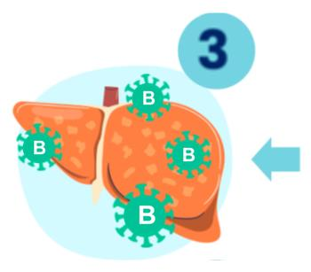
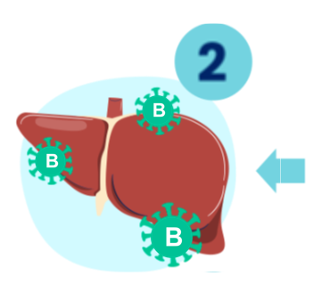
كيف يؤثر hepatitis Bعلى الكبد؟
سرطان الكبد
تلف الكبد
(تليف الكبد)
hepatitis B
المزمن
hepatitis Bالحاد
كبد سليم
قد يساعد إجراء الفحص الآن في منع حدوث مضاعفات الكبد في المستقبل!

Slide 8

كيف تصاب ب hepatitis B؟
عندما تدخل سوائل الجسم (الدم أو السائل المنوي أو اللعاب أو السوائل المهبلية) من شخص مصاب ب hepatitis Bإلى جسم شخص آخر
من خلال ممارسة الجنس بدون حماية مع شخص مصاب ب hepatitis B
)إما حاد أو مزمن)
من خلال مشاركة معدات حقن المخدرات
من خلال مشاركة شفرات الحلاقة أو غيرها من الأدوات الشخصية التي قد تحتوي على دم، بما في ذلك تلك المستخدمة في الطقوس الثقافية
يتضمن ذلك كميات
صغيرة جداً من الدم
لا يمكن رؤيتها.

Slide 9
كيف تصاب ب hepatitis B المزمن؟
من طفل مصاب ب hepatitis Bإلى أطفال آخرين من خلال الجروح على الجلد إذا لم يتم تغطيتها
من الأم المصابة بhepatitis B
) إما حاد أو مزمن) إلى طفلها عند الولادة إذا لم يتم تطعيم الطفل
95% من البالغين الذين يصابون بفيروس hepatitis B يشفون منه خلال 6 أشهر
90% من الأطفال الذين يصابون بالعدوى لن يشفوا من الفيروس وسيصابون ب hepatitis Bالمزمن

Slide 10
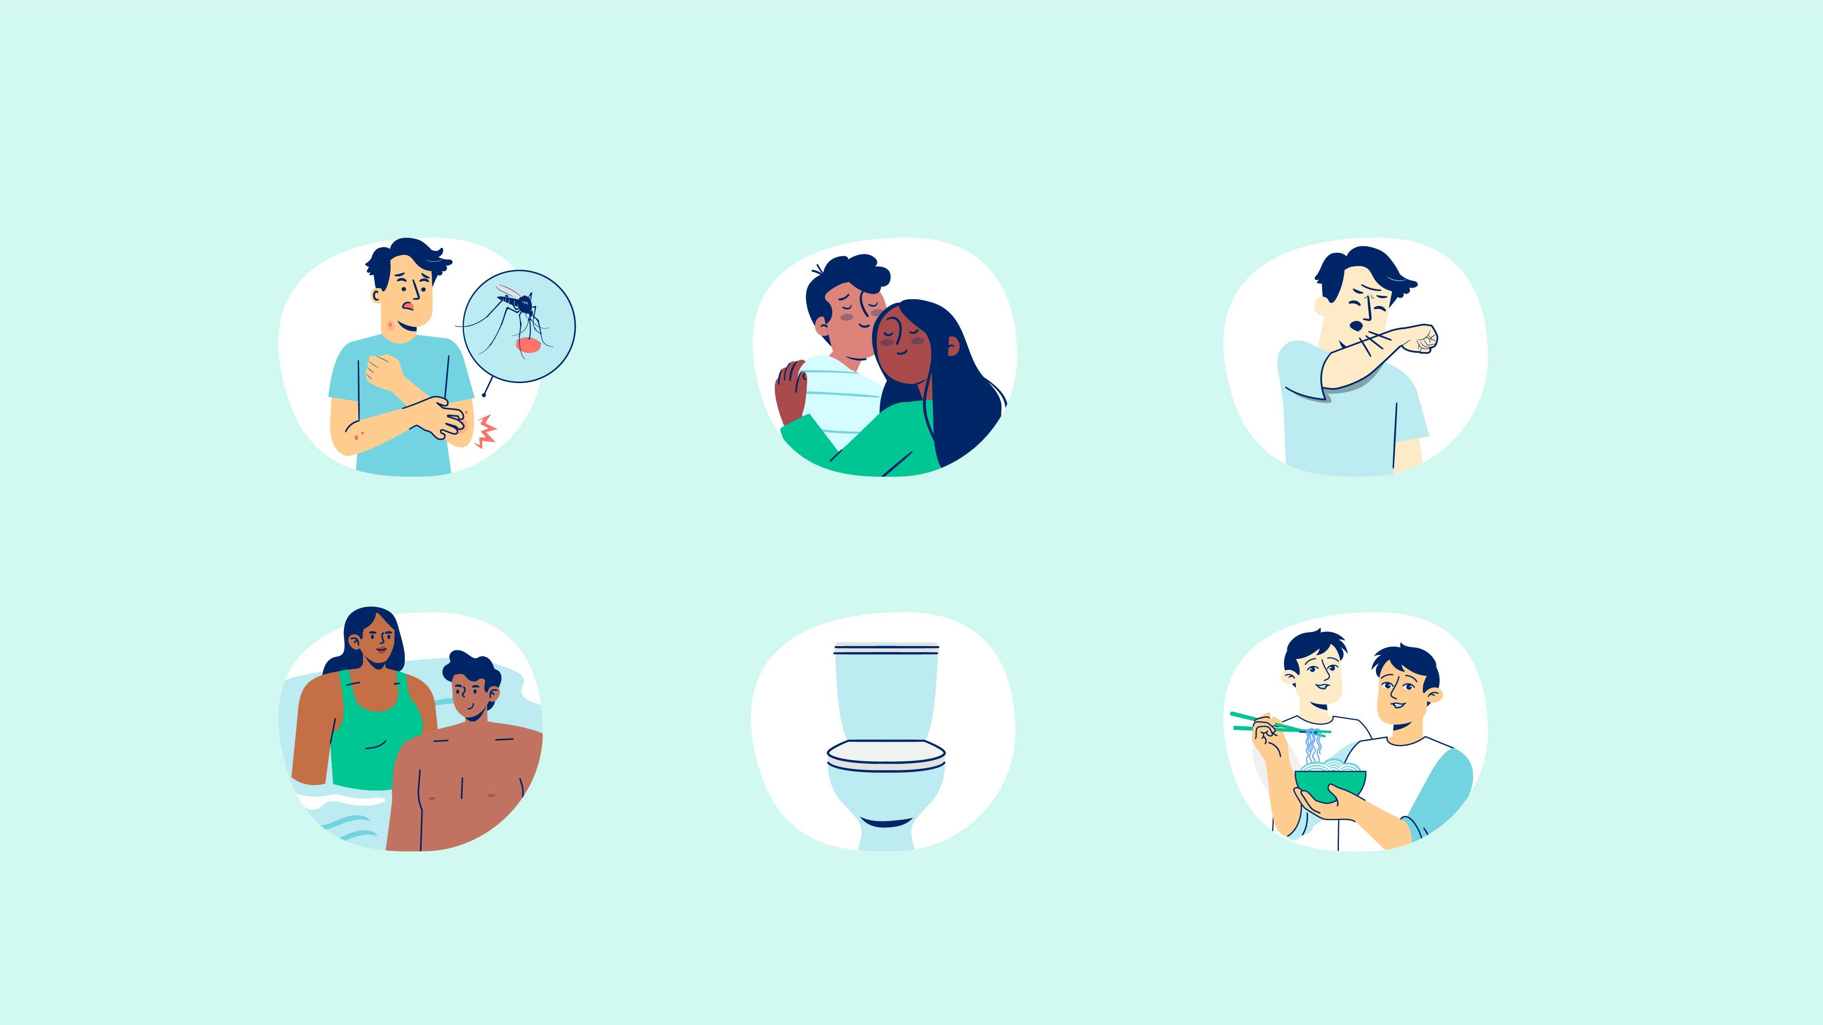
لا يمكنك الإصابة ب hepatitis B من…
لدغات البعوض أو الحشرات الأخرى
العناق أو التقبيل أو الإمساك بالأيدي
السعال أو العطس
حمامات السباحة
مشاركة الحمام والمرحاض
مشاركة الطعام وأدوات الأكل وأكواب الشرب

Slide 11

ما هي أعراض hepatitis B؟
آلام في المعدة.
بول داكن اللون
إعياء
الغثيان أو القيء أو فقدان الشهية
براز شاحب اللون
اصفرار الجلد والعينين (اليرقان).
hepatitis Bالحاد
ألم في المعدة على الجانب الأيمن من الجسم
آلام وأوجاع وحمى
قلق أو اكتئاب
سكري
الغثيان أو القيء أو فقدان الشهية
طفح جلدي أو حكة جلدية
اصفرار الجلد والعينين (اليرقان).
hepatitis Bالمزمن

Slide 12

الطريقة الوحيدة لمعرفة ما إذا كنت
تعاني من hepatitis Bهي
إجراء فحص دم .hepatitis B
إنه سريع وسهل

Slide 13

فحص hepatitis B؟
ستخبرك نتائج الفحوص ما إذا كنت
مصاباً بعدوى hepatitis Bالمزمن، وتحتاج إلى الرعاية والعلاج
وإذا بنيت حماية ضد hepatitis B، ولا يمكنك الإصابة به مرة أخرى
ليس لديك حماية ضد hepatitis B، وتحتاج إلى لقاح hepatitis B
هناك أنواع مختلفة من فحوصات الدم لمرضhepatitis B ، وهي سهلة وسرية.
يمكنك فحص hepatitis B في:
عيادة طبيب عام (GP)
عيادات الصحة الجنسية في NSW
تنظيم الأسرة في Australia

Slide 14
من يجب عليه إجراء فحص hepatitis B؟
إذا كنت قد ولدت أو عشت في بلد ينتشر فيه hepatitis B، فمن المهم أن تجري فحص hepatitis B.
ومن المهم أيضاً إجراء فحص hepatitis Bإذا:
كان يعاني أحد أفراد العائلة من hepatitis B
كنت تعيش مع شخص مصاب ب hepatitis B
لقد مارست الجنس بدون واقي ذكري
أجريت إجراءات طبية أو أسنان أو تجميلية في الخارج حيث لم تكن المعدات المستخدمة نظيفة
أنت مصاب ب hepatitis Cأو فيروس نقص المناعة البشرية HIV
قد حقنت المخدرات أو المنشطات
تلقيت نقل دم في الخارج، أو قبل عام 1990 في أستراليا

Slide 15

علاج hepatitis B
إذا كنت تعاني من hepatitis Bالمزمن، فأنت بحاجة إلى زيارة طبيبك بانتظام (كل 6-12 شهراً) للتحقق من صحة الكبد، حيث يمكن أن يحدث تلف الكبد في أي وقت.
يمكن أن يؤدي العلاج إلى تقليل الضرر الذي يلحق بالكبد وتقليل خطر الإصابة بسرطان الكبد.
سيخبرك طبيبك إذا كنت بحاجة إلى
تلقي العلاج.

Slide 16

كيف أحمي نفسي من الإصابة ب hepatitis B؟
تلقى
التطعيم
التطعيم هو أفضل طريقة للحماية من .hepatitis B
في أستراليا، يعتبر التطعيم ضد hepatitis Bمجانياً لـ:
الأطفال حديثي الولادة
الأطفال والمراهقون
العائلة الأشخاص الذين هم على اتصال وثيق مع شخص
مصاب ب .hepatitis B
اسأل طبيبك عن لقاح hepatitis B

Slide 17
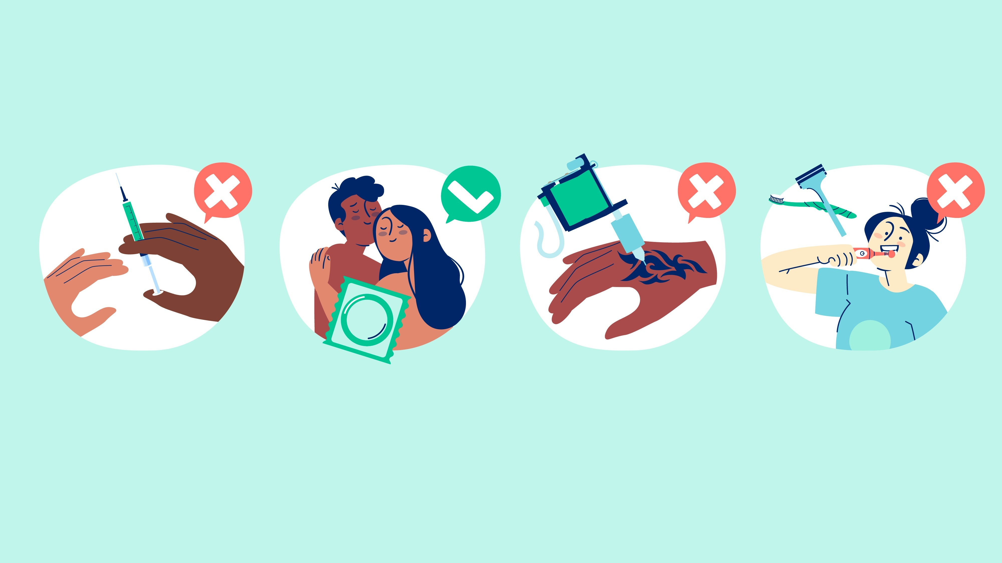

طرق أخرى لوقف انتشار hepatitis B
لا تشارك الإبر أو أي معدات تستخدم لحقن المخدرات.
استخدم دائماً الواقي الذكري والمزلق عند ممارسة الجنس.
لا تشارك الإبر أو المعدات الخاصة بالوشم أو الثقب أو الممارسات التقليدية الأخرى.
تجنب ملامسة الدم: لا تشارك شفرات الحلاقة أو فرشاة الأسنان أو أي أغراض شخصية أخرى.

Slide 18

يتأثر العديد من الأشخاص المصابين بالتهاب الكبد الفيروسي بالوصمة المرتبطة ب hepatitis Bبسبب:
افتراضات حول كيفية إصابتهم ب hepatitis B
السلوكيات المرتبطة ب hepatitis B
فهم الوصمة المرتبطة ب hepatitis B
يمكن أن تؤثر هذه الافتراضات على رغبة الشخص في الإفصاح عن وضع إصابته ب .hepatitis B
الوصمة تخلق حواجز أمام الرعاية الصحية والدعم

Slide 19




من الذي يجب أن تخبره ومن لا يجب أن تخبر
ليس عليك أن تخبر:
رئيسك في العمل
الأشخاص الذين تعمل معهم أو تذهب إلى المدرسة معهم
أفراد العائلة
المهنيين الصحيين
بموجب القانون، يجب عليك إخبار الأشخاص:
عندما تتبرع بالدم
عند التبرع بالأعضاء والحيوانات المنوية
عند التقدم بطلب التأمين
إذا انضممت إلى قوات الدفاع الأسترالية
عند التقدم بطلب للحصول على تأشيرة للعيش في أستراليا
إذا كنت عاملاً في مجال الرعاية الصحية يقوم بإجراءات طبية

Slide 20

أين تحصل على المساعدة؟
- General Practitioner (GP)عيادة طبيب عام (GP)
- Liver clinics and specialistsعيادات الكبد والمتخصصون
www.hep.org.au 1800 803 990
لا حاجة إلى ميديكير
- Sexual health clinics عيادات الصحة الجنسية –
624 451 1800 www.health.nsw.gov.au/sexualhealth
- Multicultural HIV & Hepatitis Service خدمة التعددية الثقافية في نيو ساوث ويلز بشأن HIVوالتهاب الكبد www.mhahs.org.au
- Hepatitis NSWالتهاب الكبد في نيو ساوث ويلز NSW
www.hep.org.au 1800 803 990

Slide 21
المساعدة بلغتك؟
إذا كنت بحاجة إلى مساعدة في
التحدث مع طبيبك أو مقدم
الرعاية الصحية بلغتك:
اتصل بخدمة الترجمة الخطية والشفهية (TIS) على الرقم 50 14 13
الخدمة مجانية وسرية
اطلب من موظف الاستقبال حجز مترجم مجاني لك
21

Slide 22

ماذا تعلمنا اليوم؟
صحيح أو خطأ؟
يمكن إصابتك ب hepatitis Bمن خلال ممارسة الجنس بدون استخدام الواقي الذكري.
الطريقة الوحيدة لمعرفة أنني مصاب ب hepatitis Bهي عندما يصبح الجلد أصفر.
يمكنك حماية نفسك من الإصابة ب hepatitis Bعن طريق تناول الفيتامينات وتناول الطعام الصحي.
إذا كان لديك وشم من خارج أستراليا ولست متأكداً من نظافة المعدات المستخدمة، فيجب عليك إجراء الفحص.

Slide 23

رسائل مهمة يجب
أخذها في الاعتبار
Hepatitis B هوعدوى الكبد الناجمة عن فيروس Hepatitis B
) Hepatitis Bطويل الأمد) شائع في مجتمعاتنا
ينتقل hepatitis B من الأم إلى الطفل عند الولادة
الطريقة الوحيدة لمعرفة ما إذا كنت مصاباً ب hepatitis Bهي إجراء
فحص دمhepatitis B
العلاج متاح إنه آمن وفعال
بدون علاج، يمكن أن يؤدي hepatitis B إلى تلف الكبد وسرطان الكبد

Slide 24

أسئلة؟

Slide 25



أعدّه:
خدمة متعددي الثقافات في نيو ساوث
ويلز بشأن فيروس HIV و Hepatitis
(MHAHS) mhahs.org.au
August 2025

